Slide 1
Расходы на лицензии, внедрение, сопровождение, услуги
руб.

Slide 2
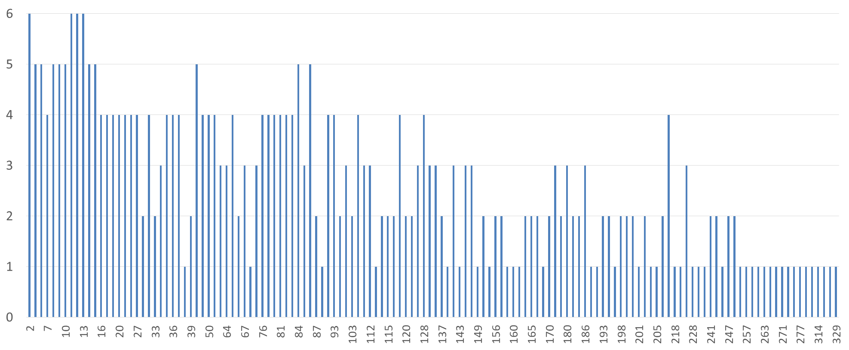
Рейтинги* банков в зависимости от места в рейтинге по размеру активов
6 – рейтинги уровня ААА, 5 – рейтинги уровня АА, 4 – рейтинги уровня А,
3 – рейтинги уровня ВВВ, 2 – рейтинги уровня ВВ, 1 – рейтинги уровня В
*По методике РА Эксперт

Slide 3
Все банки с рейтингами АА- и выше
Самые высокие рейтинги – у банков, получивших все виды господдержки
Совпадение?

Slide 4
Частные не иностранные банки с рейтингом не ниже А-
Среди частных не иностранных банков рейтинг не ниже А- имеют только банки первой сотни, всего их 8
За пределами ТОП-50:
нет рейтингов выше А+
всего 7 банков с рейтингами не ниже А-
93% банков с рейтингами В – за пределами первой сотни
Объект | Рейтинг РА Эксперт
АО "Тинькофф Банк" | ruA
АО БАНК "СНГБ" | ruA+
ООО "Экспобанк" | ruA-
"СДМ-БАНК" (ПАО) | ruA-
БАНК "ЛЕВОБЕРЕЖНЫЙ" (ПАО) | ruA-
АО "БКС Банк" | ruA-
ПАО "ЧЕЛЯБИНВЕСТБАНК" | ruA
ПАО "ЧЕЛИНДБАНК" | ruA

